Slide 1

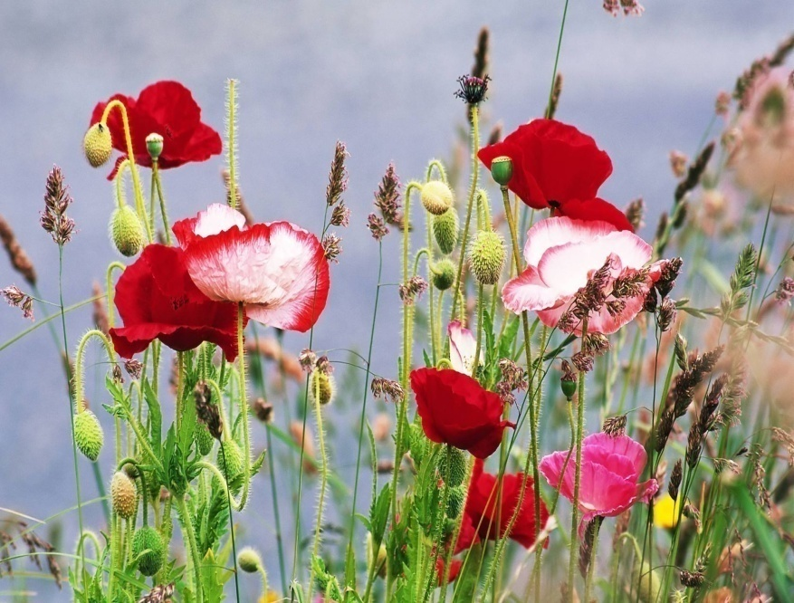

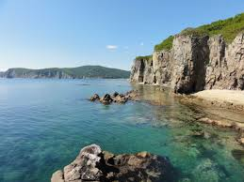




Лето долгожданное пришло…
Если дует ветер
Теплый, хоть и с севера,
Если луг — в ромашках
И комочках клевера,
Бабочки и пчелы
Над цветами кружатся,
И осколком неба
Голубеет лужица,
И ребячья кожица
Словно шоколадка….
Верная примета:
Наступило лето
Л.Корчагина

Slide 2
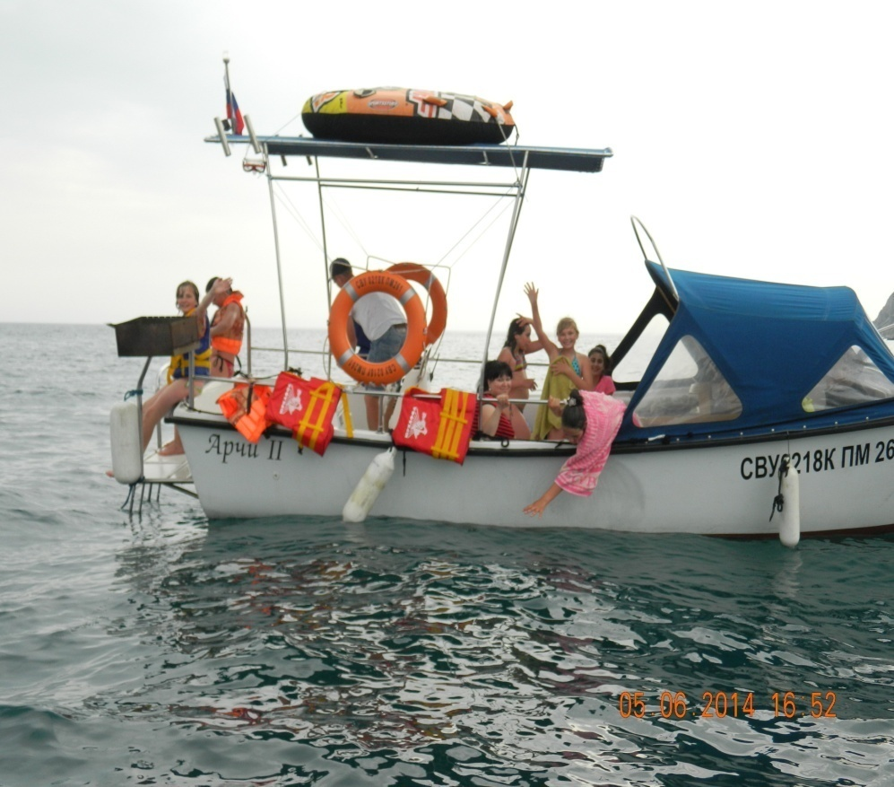
«Безопасность на воде во время летних каникул»

Slide 3
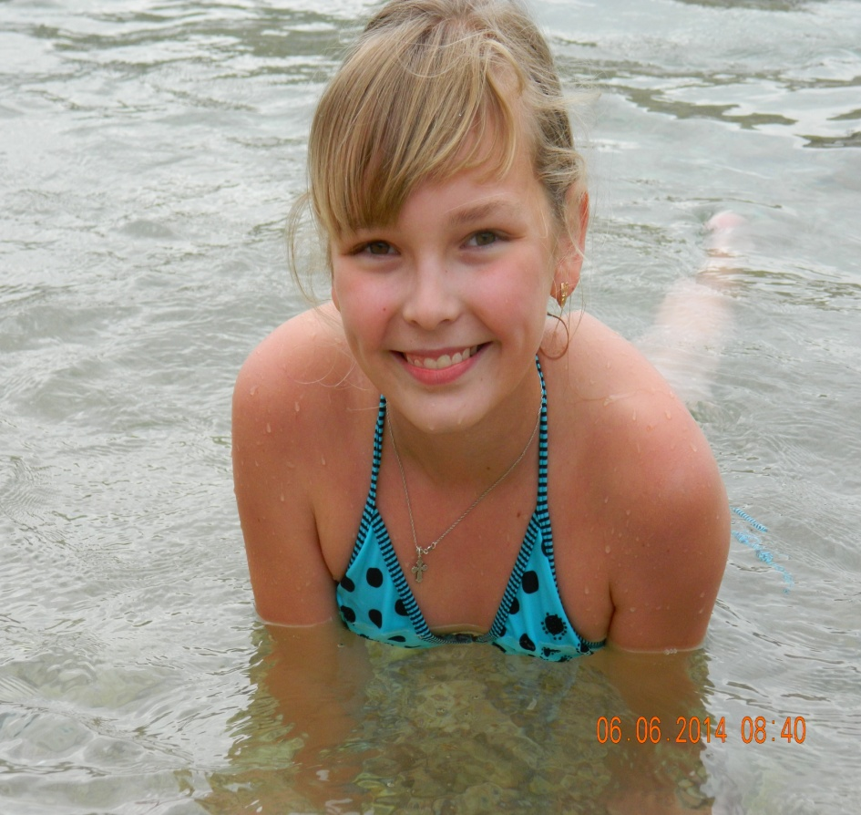
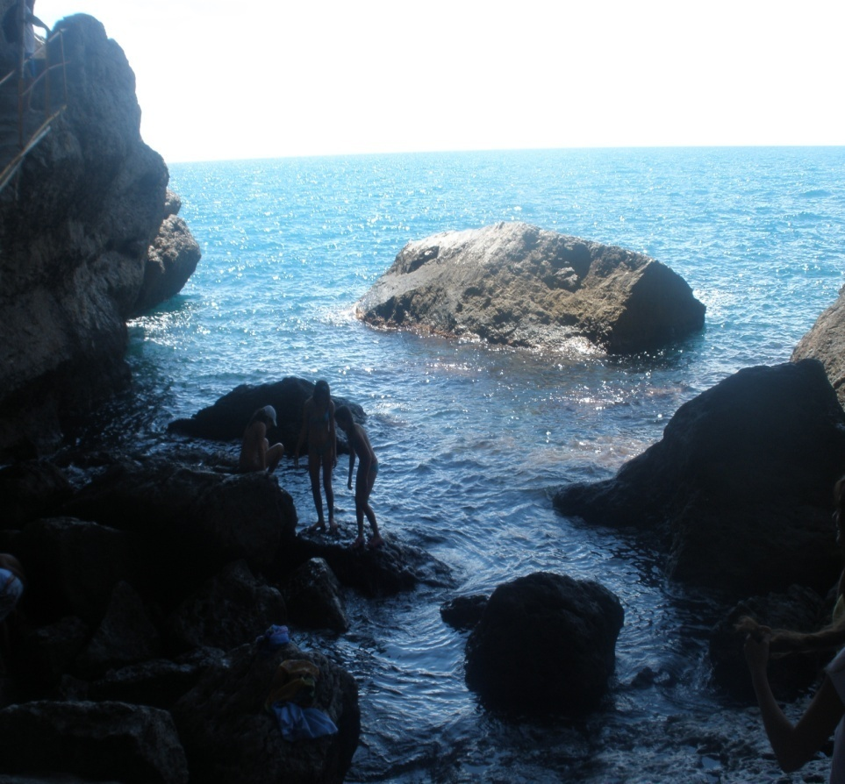
Безопасность на воде
Как известно, купание не только доставляют удовольствие, но и служит хорошим средством закаливания организма. Но необходимо помнить, что небрежность, лихачество, излишняя шалость на воде нередко приводят к беде. Из-за несоблюдения техники безопасности в водоемах ежегодно гибнут тысячи людей.

Slide 4
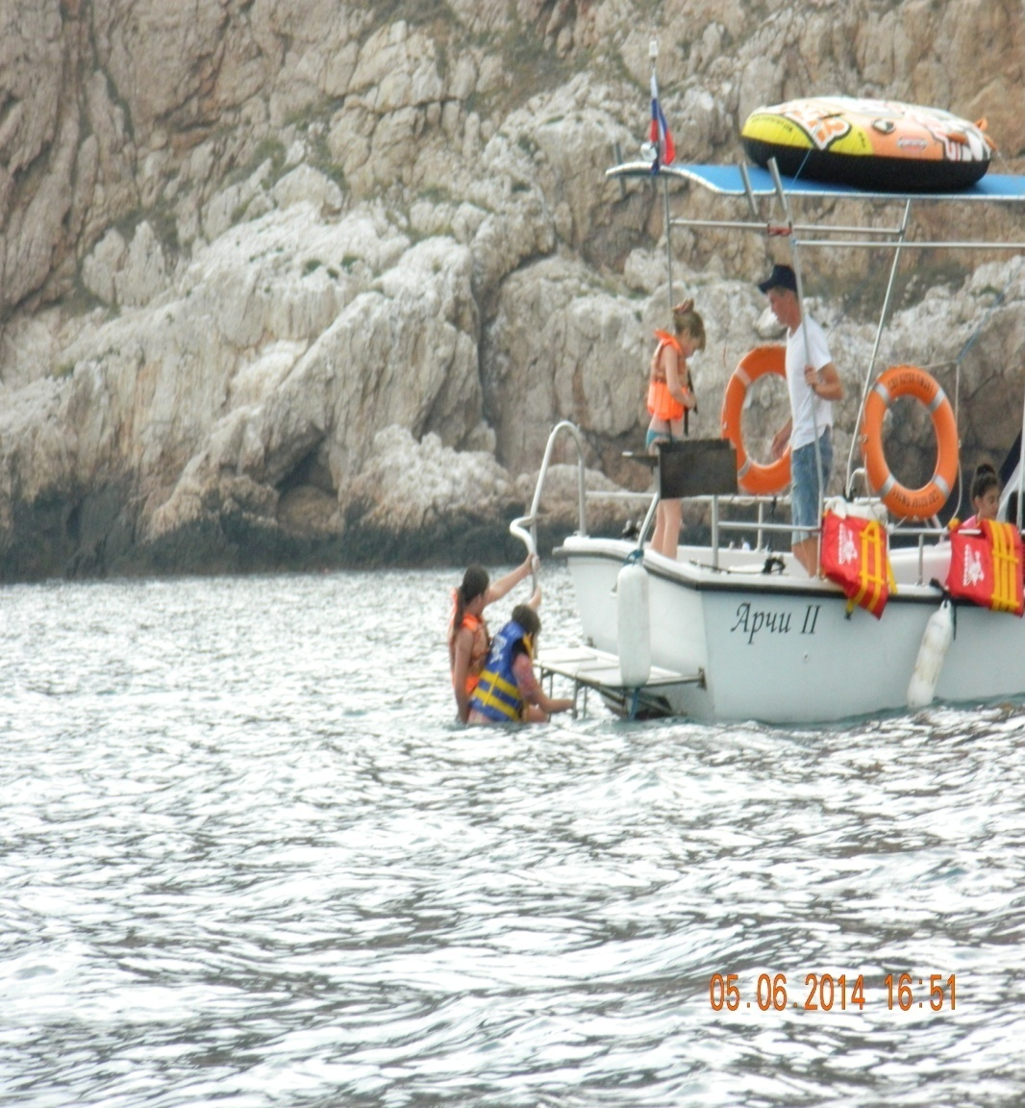
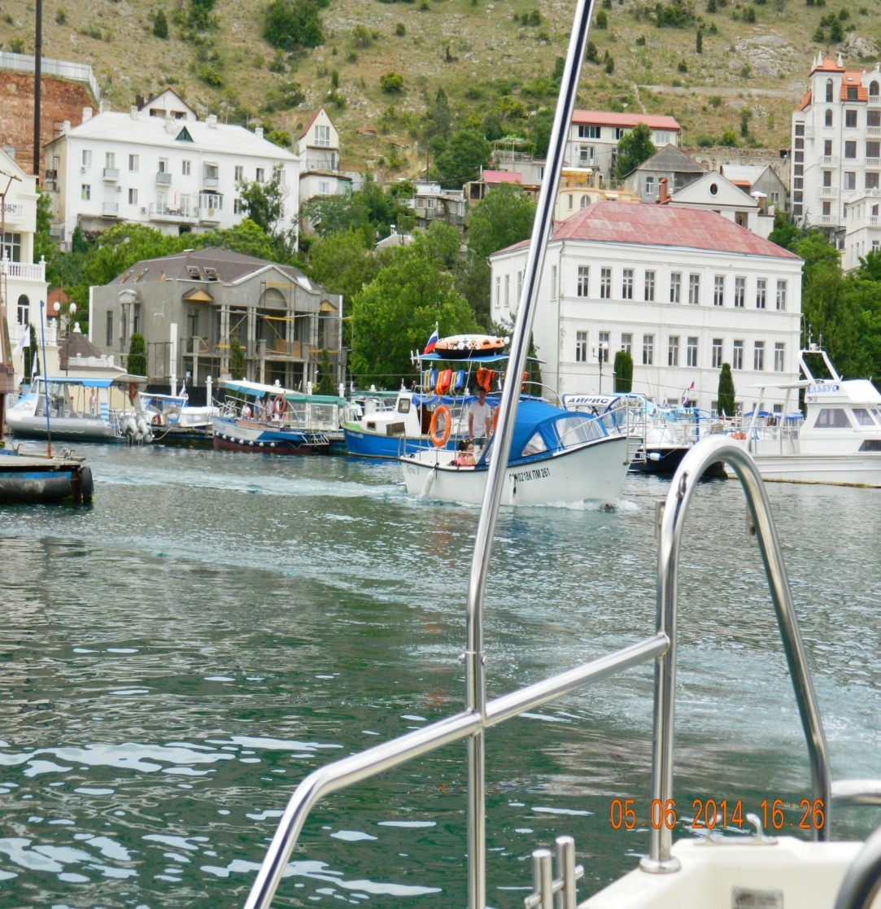
Что за летний отдых без купания? Тоска, да и только. Особенно когда солнышко припекает, а прохладная вода пруда или речки, озера или моря так и манит, так и приглашает окунуться.

Slide 5


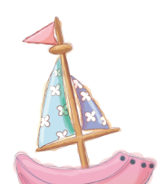
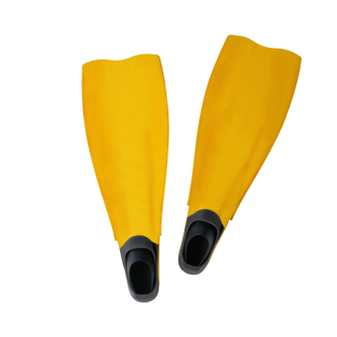
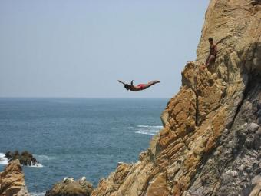


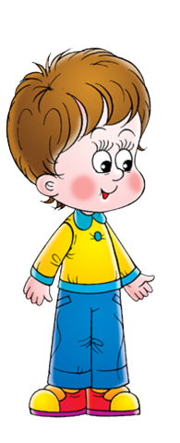
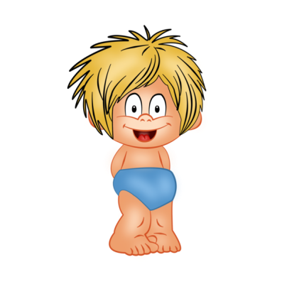

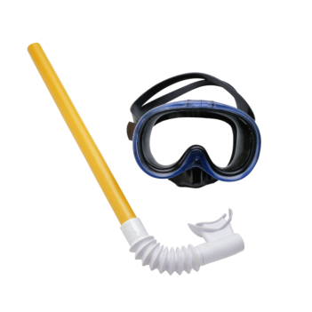
Лето – это море, солнце, пляж…
А значит надо вспомнить, о правилах поведения на воде. Для того, чтобы наш отдых был безопасным!!!!!!
1. Не прыгайте в воду в незнакомых местах – это может быть ОПАСНО!
«Прыгну я с обрыва, говорит друзьям Андрей!
«Прыгать здесь высоковато!»-
Говорят ему ребята.
И с высокого обрыва
Сиганул Андрей красиво,
Прыгнул очень хорошо,
В воду грамотно вошел.
Ой, воткнулось что-то в ногу,
Стало сразу очень больно!
Оказалось – старой лодки
Здесь на дне лежит обломок,
Заржавевшая проводка
И гора металлолома!
«Если место незнакомо,
Значит, там нырять нельзя!
Это ж не в бассейне дома!
Были правы все друзья!»
«Уберу теперь надолго
Акваланг и ласты!
Мне теперь уже помогут
Только бинт и пластырь!»

Slide 6
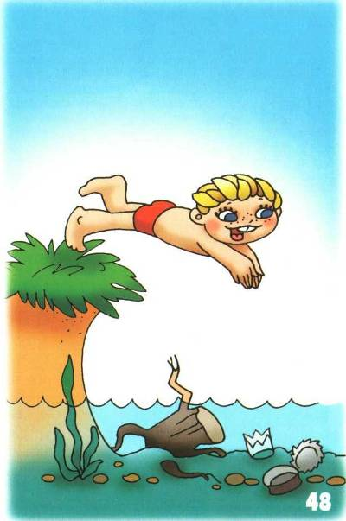
И большим, и детям
Хочется сказать:
В незнакомом месте
Вам нельзя нырять!
Может очень мелкой
Речка оказаться...
А в песок опасно
Головой втыкаться!
Сучья, камни, стекла
Спрятались на дне –
Их заметить сложно
В водной глубине...

Slide 7
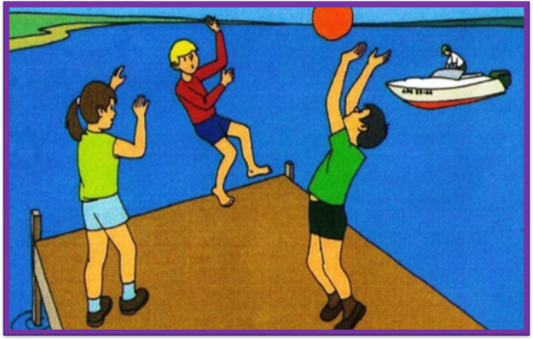
2. Нельзя играть на пирсе, так как можно упасть в воду и попасть под лодку или катер!!

Slide 8

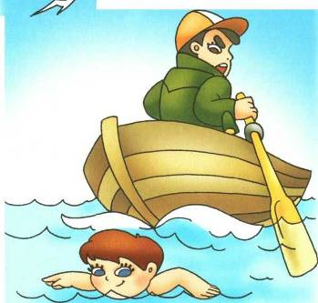
3. Если плаваете не подплывайте близко к лодкам и кораблям!
Знаете, почему?
Катятся волны
от лодок с судами... Спорить не стоит с такими волнами!
Ты по возможности
их избегай,
Близко к корабликам
не подплывай:
Сверху пловца разглядеть очень сложно,
Затормозить на воде невозможно:
Может водой с головою накрыть,
Может дыхание перехватить...
Будет печальным финал, вероятно:
Вряд ли ты сможешь вернуться обратно...

Slide 9


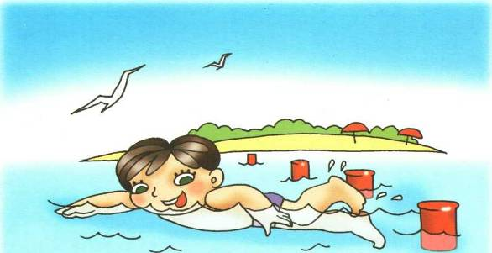
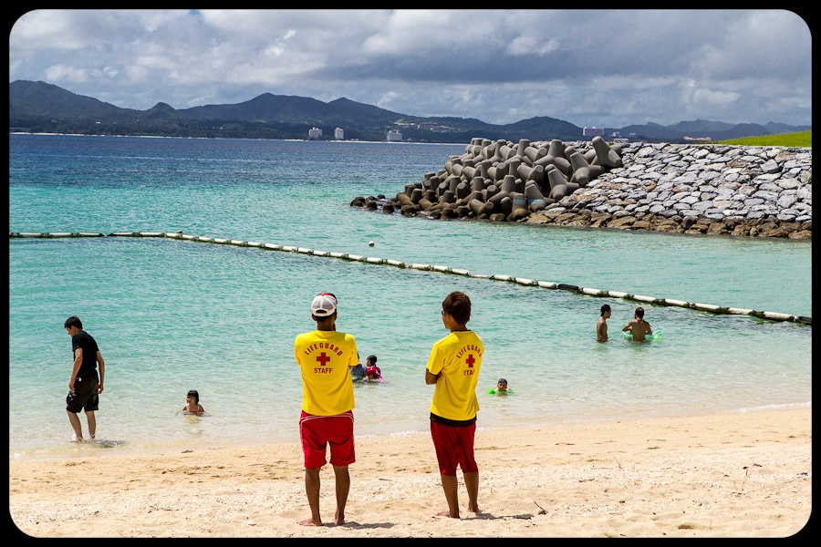
4.Нельзя заплывать за буйки или любые другие ограждения!
Пляж буйками окружен
От судов, коряг и волн.
Значит, можно здесь купаться,
Ничего не опасаться.
Веселитесь, как хотите,
Но, пожалуйста, учтите:
Чтобы жизнь не потерять –
За буйки не заплывать

Slide 10
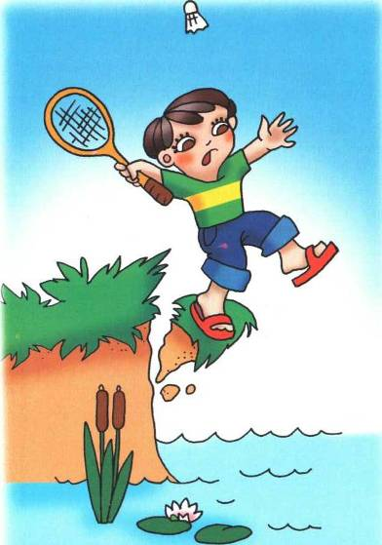
5. ЗАПРЕЩЕНО играть вблизи обрывов!!!
На высоком берегу,
Дети, не играйте!
Из-под ног уйти земля
Может, так и знайте!
И с обрыва прямо вниз
В воду полетите...
И останется кричать:
«Люди, помогите!!!»

Slide 11
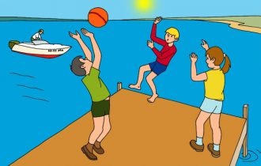
Места, с которых можно упасть в воду не должны использоваться для игр, а особенно если в воде неизвестная глубина, дно и быстрое течение. К таким местам относятся пирсы, волнорезы, мосты, набережные, причалы и другие подобные сооружения.

Slide 12
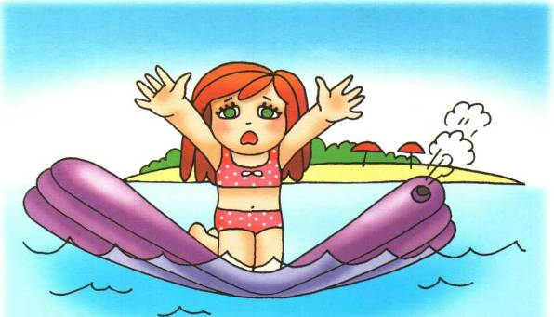
6. Не заплывайте на глубину на надувных матрацах, т.к. может он сдуться или может отнести ветром далеко от берега!!!!
Весело качаться
детям на волнах,
На цветных матрасах,
надувных кругах.
Только непременно
вы должны узнать:
Далеко не надо
в воду заплывать!
Может прохудиться
круг или матрас...
Кто спасти успеет
из пучины вас?
И перевернуться
на волнах легко...
Так что не советуем
плавать далеко!

Slide 13

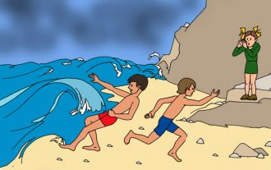
7. Сильные волны и течение воды представляют собой большую опасность. Именно поэтому стоит избегать купания при плохой погоде.

Slide 14
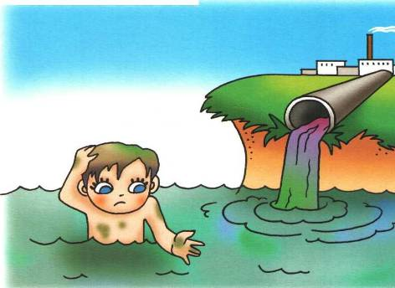
8. НЕ КУПАЙТЕСЬ около сточных вод!
Около сточной трубы
не купайтесь –
Может вас прямо в трубу затянуть...
И не получится,
как ни старайтесь, Вынырнуть вверх,
чтобы воздух глотнуть... Очень опасно –
запомните, братцы! -Рядом со сточной трубой развлекаться

Slide 15
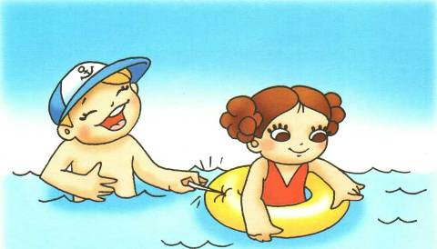
9. Шутки на воде, прочь!!!
Если развлекаться
будешь на воде,
Проследи, чтоб шутка
не вела к беде...
Не топи другого –
может оказаться,
Что воды случится
другу наглотаться,
Он запаникует, вырываться станет –
И тебя с собою под воду затянет!
И игра такая
грустно завершится...
Мы вам не желаем
в речке утопиться!
Не надо безобразничать
И делать дырки в круге;
Не стоит жизнью рисковать Ни другу, ни подруге.
Но если ты, но если ты Шалун и злой проказник -Недалеко и до беды: Дырявый круг опасен.

Slide 16


В Ы В О Д
Соблюдая простые меры предосторожности и прислушиваясь к советам специалистов, вы обезопасите себя от несчастных случаев на воде.
Не входите в воду разгорячёнными, лучше выждать какое-то время.
Будьте осторожны в воде.
Не переоценивайте свои
силы!

Slide 17
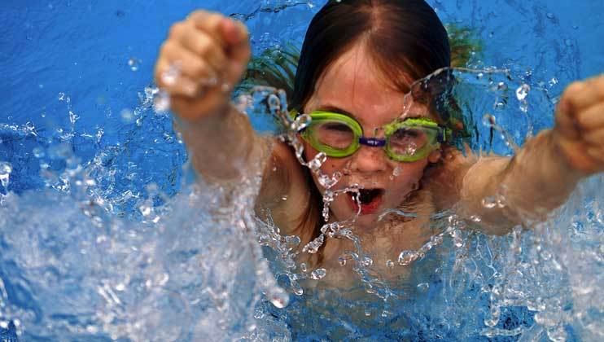
СОБЛЮДАЙТЕ ВСЕ ПРАВИЛА И С ВАМИ НИЧЕГО НЕ СЛУЧИТЬСЯ!!!

